Slide 1
Развитие системы обращениями с отходами производства и потребления на территории в городского округа город Мегион на 2015 – 2023 годы
Координатор Муниципальное казенное учреждение «Капитальное строительство»
Исполнители:
Открытое акционерно общество «Жилищно-коммунальное управление»
Предприятия жилищно-коммунального хозяйства
Муниципальное казенное учреждение «Капитальное строительство»

Slide 2
Цели и задачи муниципальной программы
Цели - снижение и ликвидация вредного воздействия отходов производства и потребления на окружающую среду и здоровье населения
Задачи:
формирование производственно-технологической базы по обращению с отходами;
рекультивация земель, подвергшихся загрязнению отходами производства и потребления;
формирование и развитие комплексной системы непрерывного экологического образования, воспитания и просвещения населения

Slide 3
Целевые показатели муниципальной программы
№ п/п | Наименование показателей результатов | Ед.изм. | Значения показателя по годам
 |  |  | 2018 г. | 2019 г. | 2020 г.
1 | 2 | 3 | 9 | 10 | 11
1 | Ежегодное выявление несанкционированных свалок | шт. | 16 | 16 | 8
2 | Ликвидация несанкционированных свалок с последующей рекультивацией территории | м3 | 1 370 | 1 370 | 685
3 | Приобретение мусорных контейнеров (800х900х750) | шт. | 0 | 0 | 0

Slide 4
Основные мероприятия муниципальной программы
№ п/п | Мероприятия муниципальной программы | Ответственный исполнитель | Источники финансирования | Финансовые затраты на реализацию (тыс.руб.)
 |  |  |  | в том числе:
 |  |  |  | 2018 г. | 2019 г. | 2020 г.
1 | 2 | 4 | 3 | 9 | 10 | 11
1 | Выявление и ликвидация несанкционированных свалок, захламленных участков с последующей рекультивацией территории | Муниципальное казенное учреждение «Капитальное строительство» | Всего: | 1 000,00 | 1 000,00 | 500,00
 |  |  | привлеченные средства | - | - | -
 |  |  | бюджет автономного округа | - | - | -
 |  |  | местный бюджет | 1 000,00 | 1 000,00 | 500,00
2 | Администрирование отдельно переданных государственных полномочий в сфере обращения с твердыми коммунальными отходами | Муниципальное казенное учреждение «Капитальное строительство» | Всего: | 50,40 | 50,40 | -
 |  |  | привлеченные средства | - | - | -
 |  |  | бюджет автономного округа | 50,40 | 50,40 | -
 |  |  | местный бюджет | - | - | -

Slide 5
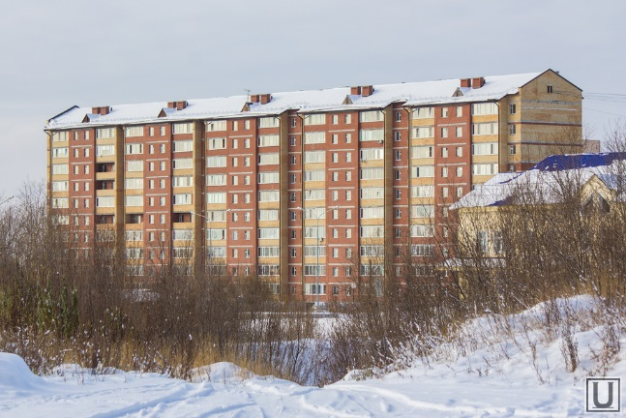
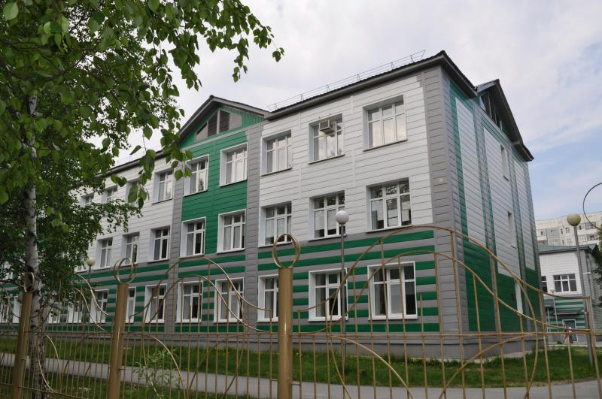
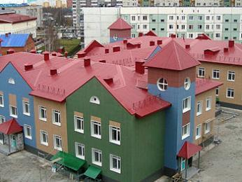
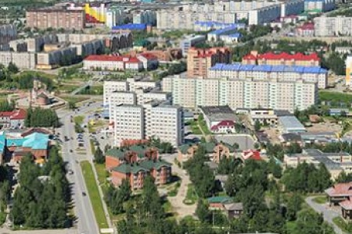
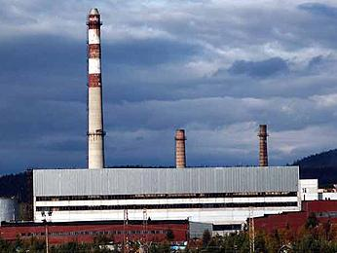
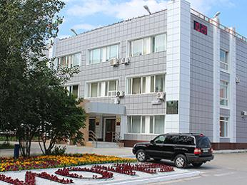
СПАСИБО ЗА ВНИМАНИЕ!

